Slide 1
Выстраивание преемственности со школой с детьми старшего дошкольного возраста (из опыта работы)
Воспитатель МДОУ «Детский сад «Дюймовочка» Горохова Марина Евгеньевна
23.11.2017
© МДОУ «Детский сад «Дюймовочка» г. Переславля – Залесского

Slide 2
«Пусть, став учеником, ребенок продолжает делать сегодня то, что делал вчера. Пусть новое проявляется в его жизни постепенно и не ошеломляется лавиной впечатлений»
В.А.Сухомлинский
МДОУ « Детский сад «Дюймовочка» и школа №1 тесно сотрудничает на протяжении многих лет
Цель:
Согласовать задачи дошкольного и школьного начального образования
Обеспечить условия для плавного, бесстрессового перехода детей от игровой к учебной деятельности

Slide 3
Работа с детьми в течении года направлена
Дети узнают: Что такое школа? Зачем нужно ходить в школу? Кто это- учитель? Что такое урок?
Для поддержания у детей устойчивого интереса используем разнообразные формы работы:
1.Организованная образовательная деятельность (совместные уроки). Педагоги имеют возможность ближе познакомиться с формами и методами работы, которые используются в детском саду и школе, узнать основные требования программы, основные направления работы, отметить проблемы в преемственности и качество образования.
2. Беседы о школе
3. Рассматривание картины «Школа» и иллюстраций на школьную тематику
4. Чтение и анализ детской художественной литературы о школьной жизни.
В группе оборудован книжный уголок, в котором систематически обновляют содержание.

Slide 4
Мероприятия
Проводим совместные педагогические советы (в начале и в конце учебного года). Увеличивается количество детей с дефектами речи, что усложняет обучению детей к чтению и письму. В этом году мы отметили, что необходимо улучшить работу по развитию речи.
День открытых дверей. Ежегодно учителя посещают открытые занятия в группе.
Посещаем занятия в школе
Проводим экскурсии в школу

Slide 5
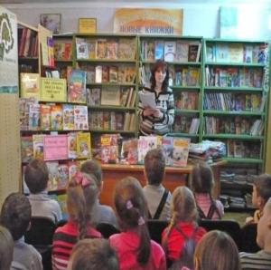
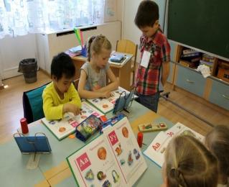
Экскурсии в школу, в библиотеку
Данные экскурсии вызывают у наших воспитанников восторг, удивление, радость и желание учиться в школе

Slide 6
Развитие детей
Для воспитания чувства патриотизма создан проект «Наш Переславль»
Участие в фестивале «Дружат дети на Планете»
Прививаем любовь к своей семье.

Slide 7
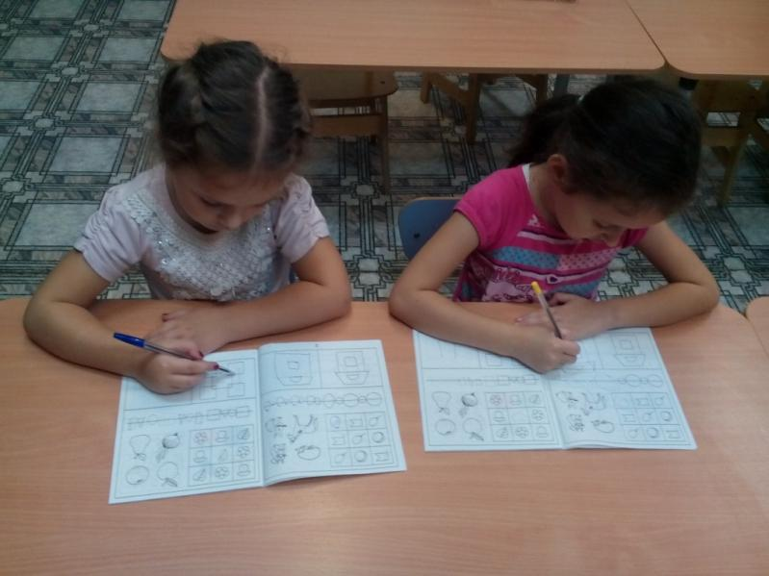
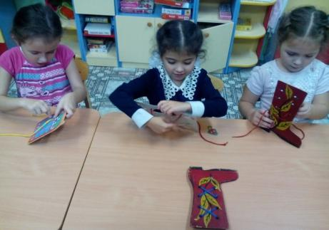
Развитие мелкой моторики и подготовка к письму
Для этого используем прописи, настольные игры: «шнуровка». «Пазл», «Мозайка», Конструкторы, «Лего»

Slide 8
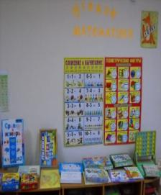
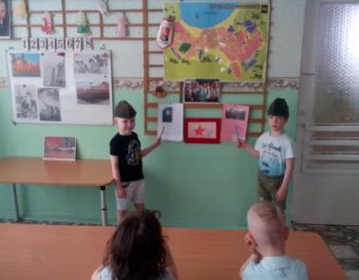
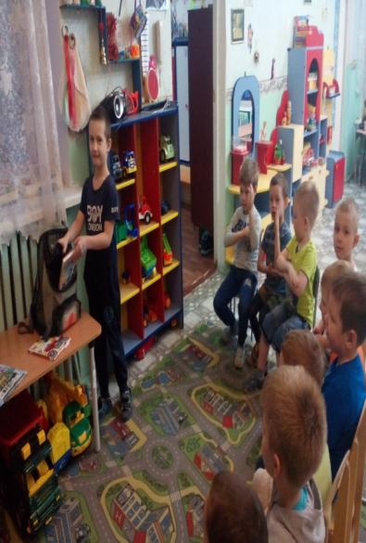
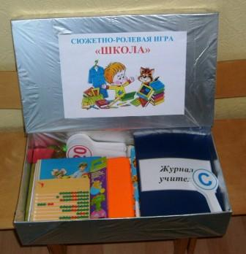
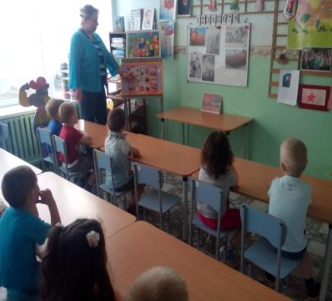
Сюжетно-ролевая игра «Школа»
В старшей группе создан уголок школьника, в которой входят: мольберт, набор полотна для цифр, буквы и т.д. В этих уголках дети с удовольствием играют в школу, то, отображают роль учителя, то роль ученика

Slide 9
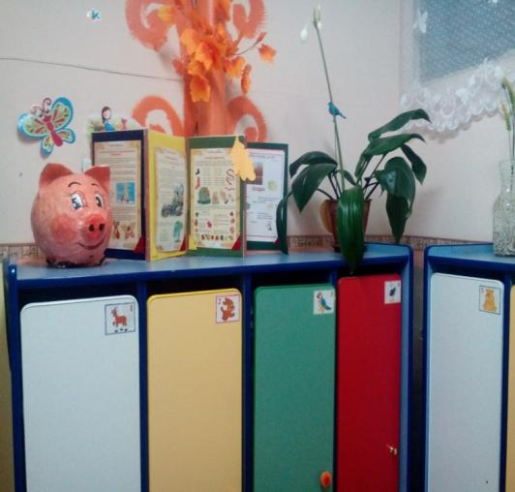
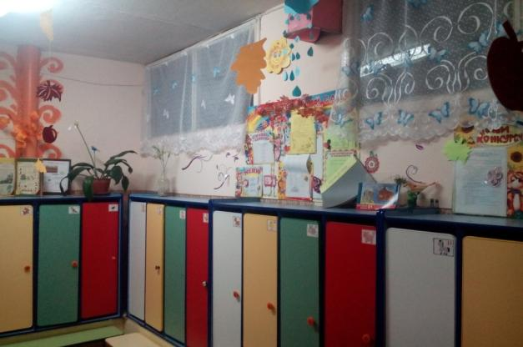
Оформление уголка информации для родителей будущих первоклассников

Slide 10
Список литературы
1. Дошкольная педагогика. Учеб. пособие для учащихся пед. уч-щ. Под ред. В.И.Ядэшко, Ф.А.Сохина. – 2-е изд., испр. И доп. – М.: Просвещение, 1986.
2. Должикова Р.А., Федосимов Г.М., Кулинич Н.Н., Ищенко И.П. Реализация преемственности при обучении и воспитании детей в ДОУ и начальной школе. – М.: Школьная Пресса, 2008.
3. Преемственные связи ДОУ, школы и родителей будущих первоклассников: Методическое пособие / Е.П.Арнаутова, Г.Г.Зубова. – М.: ТЦ Сфера, 2006.
4. Доскин В.А. Здоровье ребенка и его готовность к школе: пособие для родителей; под ред. В.А.Доскина. – М.: Просвещение, 2007.

Slide 11
Спасибо за внимание

